Slide 1
Een wereld van verschil

Slide 2
Samengestelde rekenopgaven
vmbo

Slide 3
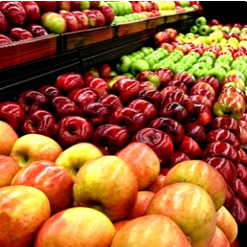
Appels kopen
Je gaat naar de winkel om zoveel mogelijk appels te kopen. In de winkel kosten de appels € 2,50 per kilogram. Een appel weegt gemiddeld 150 gram.
Hoeveel appels kun je kopen voor 15 euro?
Stap 1: Noteer alle gegevens met eenheid.
1 kilogram = € 2,50
1 appel = 150 gram
..?.. appels = € 15

Slide 4
Appels kopen
Vraag: Hoeveel appels kun je kopen?
Stap 1: 1 kilogram = € 2,50
1 appel = 150 gram
..?.. appels = € 15
Stap 2: Noteer in de tabel: 1 kilogram en € 2,50 onder elkaar.
Stap 3: Reken via €1
Gebruik nog een tabel.
$$÷2,50$$
$$×15$$
$$÷150$$
$$×6000$$
1 kilogram
€ 2,50
 |  | ..?.. kilogram
 |  | € 15,-
 | € 1
1 appel
150 gram
 |  | ..?.. appels
 |  | 6 kg
 | 1 gram
= 6000 gram
$$1 kg÷\text{2,50}×15=6 kg$$
Reken via 1 gram: $$1 appel÷150×6000=40 appels$$

Slide 5
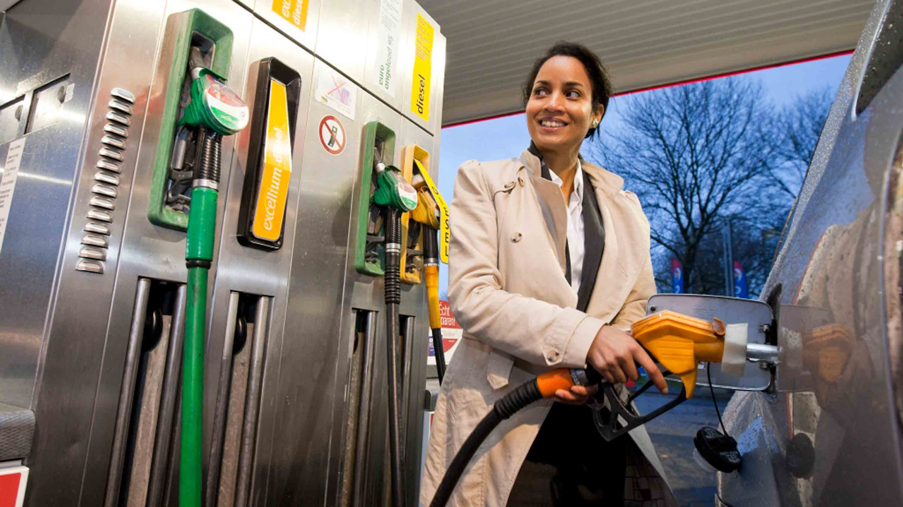
Voorbeeld – Tankbeurt
Benzine kost € 1,60 per liter. Het brandstofverbruik van een auto is 7,5 L per 100 kilometer.
Hoeveel kost de benzine per kilometer?

Slide 6
Voorbeeld – Tankbeurt
Benzine kost € 1,60 per liter. Het brandstofverbruik van een auto is 7,5 L per 100 kilometer.
Hoeveel kost de benzine per kilometer?
Stap 1: Noteer alle gegevens met eenheid.
1 liter = € 1,60
7,5 liter = 100 km
€ ..?.. = 1 km
Stap 2: Noteer 1 liter en €1,60 in de tabel.
Bereken hoeveel 7,5 liter benzine kost.
€ 1,60 x 7,5 liter = € 12,-
Stap 3: Met € 12,- rij je 100 km.
1 km kost dan:$€ 12÷100=\text{€} 0,12$
$$×7,5$$
1 liter
€ 1,60
 | 7,5 liter
 | € ..?..
$$÷100$$
100 km
€ 12
 | 1 km
 | € ..?..

Slide 7
Opdracht – Infuus
Vanwege een tekort aan zout moet 750 mg zout toegevoegd worden aan het bloed. Via een infuus wordt een zoutoplossing toegediend. In deze zoutoplossing is per liter water 15 gram zout opgelost.
Hoeveel liter zoutoplossing moet er worden toegediend?
Stap 1: Noteer alle gegevens met eenheid.
1 liter = 15 gram zout
..?.. L oplossing = 750 mg

Slide 8
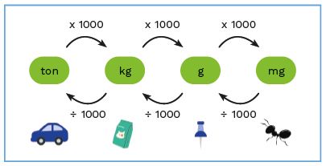
Opdracht – Infuus
Stap 1: Noteer alle gegevens met eenheid.
1 liter = 15 gram zout
..?.. L oplossing = 750 mg
Stap 2: Kijk naar de eenheden.
Reken om: 750 mg $÷$ 1000 = 0,75 gram
Stap 3: Bereken het gevraagde.
Reken via 1 gram: $1 L÷15×0,75=0,05$liter
Dus er moet 0,05 L zoutoplossing worden toegediend.
$$÷15$$
$$×0,75$$
1 liter
15 gram
 |  | ..?.. liter
 |  | 750 mg
 | 1 gram
= 0,75 gram

Slide 9
www.vo-rekenen.nl

